Slide 1
Подсказки для социальных сетей - что можно, а что нельзя
Цифровые инструменты, Информационные технологии и Установление контакта с гражданами
Загреб, Хорватия, 23 мая, 2018 г.
Тарик Грацида
Координатор по коммуникациями и технологиям GIFT
@fiscaltrans

Slide 2
Современные люди
действительно очень заняты,
и не только это,
они теряют
терпение

Slide 3
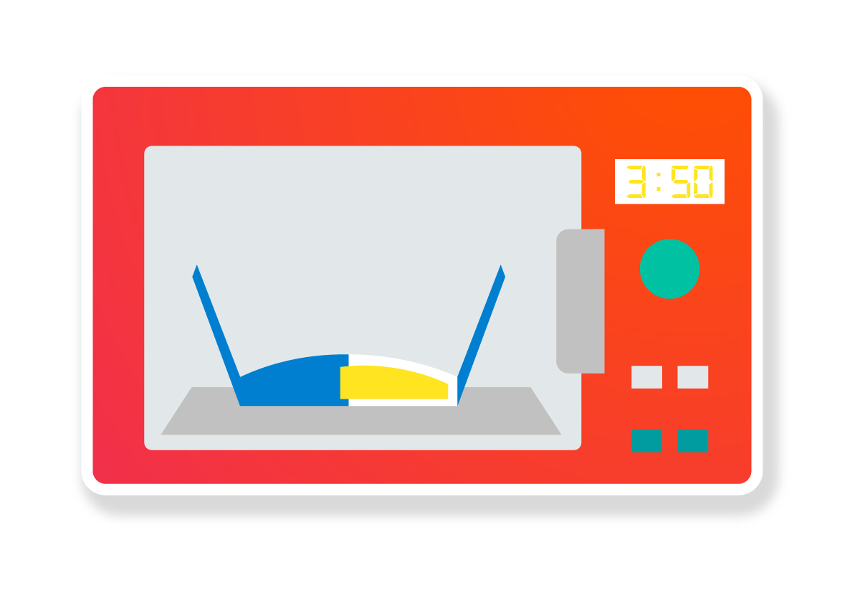

Slide 4
И понимая это, мы все же
ЖДЕМ и НАДЕЕМСЯ
и если мы опубликуем информацию по бюджету,
пользователи придут к нам ...

Slide 5
Нам нужно идти к людям
вместо того, чтобы ждать, когда они придут к нам,
зайдут на наши прозрачные порталы

Slide 6
И в этом заключается одно из
основных назначений
Каналов социальных сетей

Slide 7
ДЕСЯТЬ
ПРЕИМУЩЕСТВ
Больший охват через интернет
Содержание в форме презентации
Доступ к тому, что говорят люди
Установление личных контактов с пользователями
Развитие отношений
Охват в мировом масштабе
Лучшая посещаемость Ваших веб-сайтов
Упрочнение контактов с пользователями
Улучшение инструментов поиска и содержания на веб-сайте
Снижение расходов на продвижение Ваших инициатив

Slide 8
Что самое главное?

Slide 9
Подготовьте план ...

Slide 10
Разработайте план для социальных сетей

Slide 11
Что Вам нужно?
В ТРИ ЭТАПА

Slide 12
1
Закажите себе
СОДЕРЖАНИЕ

Slide 13
Почему это важно?

Slide 14
Очень просто!

Slide 15
Если Вы не закажете себе содержание, персонал, который несет ответственность за развитие каналов Ваших социальных сетей, будет просто наугад заниматься не связанными между собой задачами ...

Slide 16
Ваши специалисты не смогут понять всеобъемлющую структуру Ваших целей или совокупность всех Ваших работ.

Slide 17
.. и Ваш План развития социальных сетей не заработает в соответствии с Вашими ожиданиями

Slide 18
Помните ...
Надежный обмен информацией внутри компании для передачи внешних сообщений

Slide 19
Может быть ...
Ведомственная информация
Информации о доходах бюджета
Информации о расходах бюджета
Оценка информации
Информация открытых данных
Разъяснения по бюджету

Slide 20
2
Найдите / Создайте аудиторию

Slide 21
Зная, какие типы информации имеются у Вашей организации, Вы обеспечите себе более четкую панораму

Slide 22
Но это не сводится лишь к охвату Вашей аудитории при помощи экспертов по бюджету, ученых, журналистов и т.д. ...

Slide 23
Это заключается также в понимании того, какая же информация действительно представляет интерес для людей с учетом их возраста, увлечений, жизненных путей, потребностей и т.д.

Slide 24
Это заключается также в понимании того, какая же информация действительно представляет интерес для людей с учетом их возраста, увлечений, жизненных путей, потребностей и т.д.

Slide 25
И к пониманию того, какая из этой информации может помочь людям с учетом их
возраста, увлечений, жизненных путей, потребностей и т.д.

Slide 26
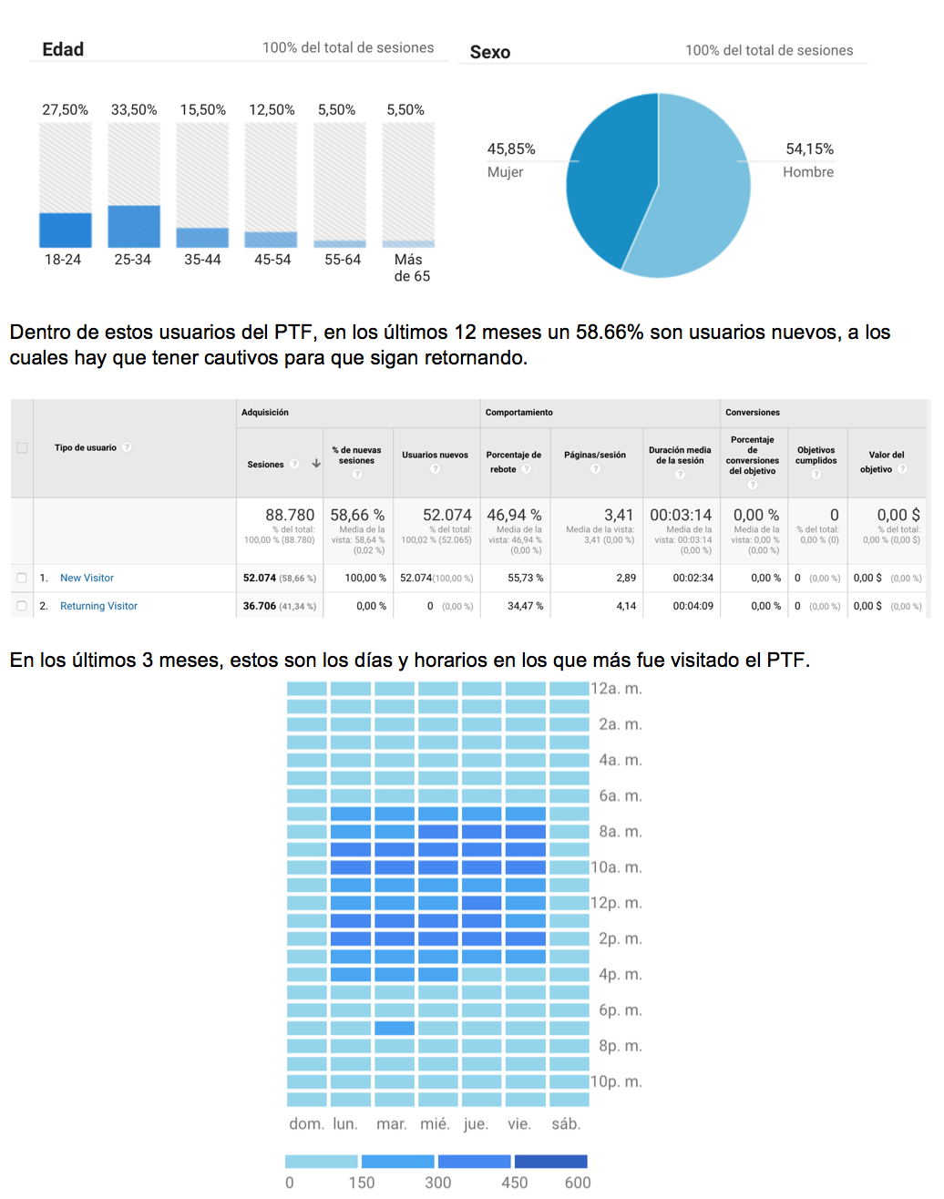
Много информации !

Slide 27
Помните ...
Разным аудиториям нужны разные содержания, но они всегда должны быть изложены открытым текстом!

Slide 28
3
Выберите свои
каналы

Slide 29
Используя все эти данные, типы каналов, типы аудиторий и аналитику, Вы сможете определить, какие из каналов социальных сетей Вам действительно нужны

Slide 30
ВНИМАНИЕ!!!

Slide 31
Это можно

Slide 32
Это можно
Хорошая КОМАНДА!

Slide 33
Это можно
ПАРТНЕРСТВО!
Мыслите категориями коллаборативного содержания, например ...

Slide 34
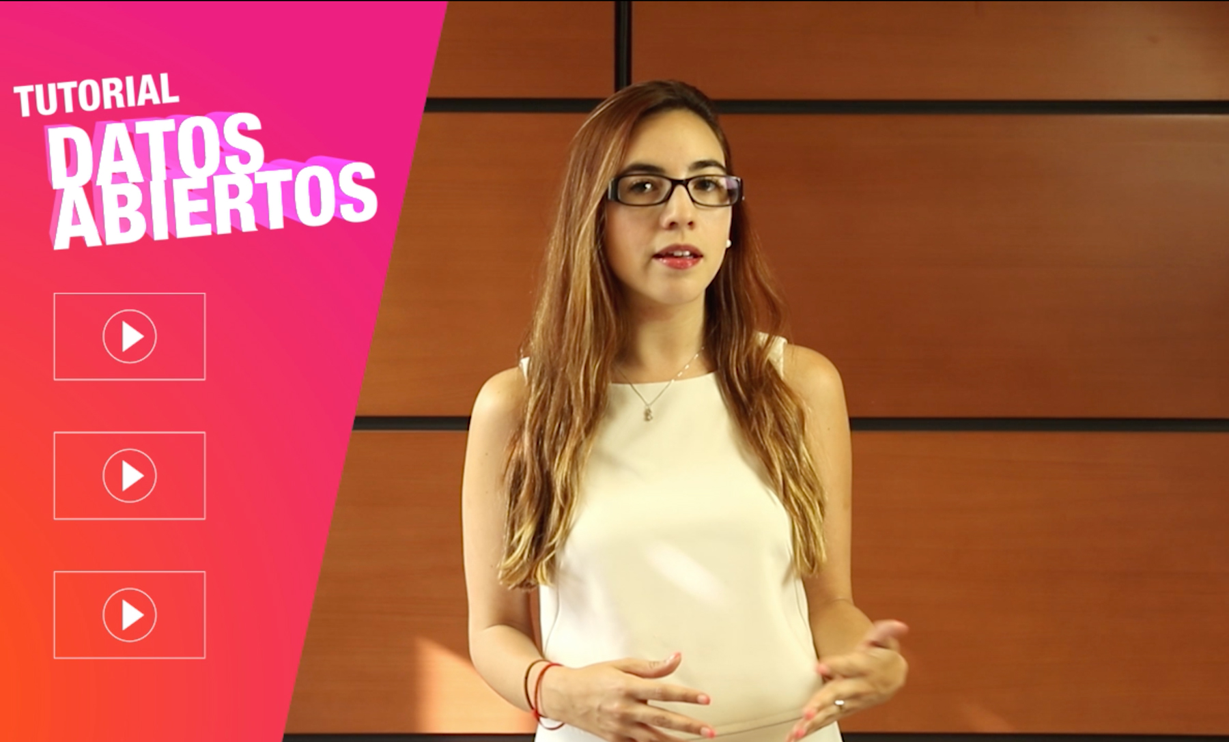
Это можно

Slide 35
Это можно

Slide 36
Это можно
ПРОВЕРЯЙТЕ и перепроверяйте Вашу аналитику.
Пытайтесь идти в ногу с интересами Вашей аудитории, чтобы всегда использовать обновленное содержание.

Slide 37
Это можно
Электронные таблицы.
ОБОЗНАЧАЙТЕ Ваших лидеров, приверженных последователей и т.д. с учетом интересов, тем, возраста и т.д.

Slide 38
Это можно
ПАПКА ВХОДЯЩИХ СООБЩЕНИЙ, делитесь входящими сообщениями, направляя их организациям с общими интересами

Slide 39
Это можно
СИНТЕЗИРУЙТЕ информацию, сегодня терпение людей действительно на пределе.
Но всегда оставляйте ссылку на полный контент.

Slide 40
Это можно
Каналы социальных сетей для НАСЕЛЕНИЯ?

Slide 41
Это можно
Твит Министерства финансов
Твит канала социальных сетей для населения

Slide 42
Это можно
ИСПЫТАЙТЕ Ваше содержание, не бойтесь использовать новые визуальные инструменты представления информации

Slide 43
Это можно
ИСПОЛЬЗУЙТЕ ПОВТОРНО, Ценное содержание можно использовать повторно

Slide 44
Это можно
Сообщения С фотографиями, графикой или видео обычно привлекают больше внимания! Но не используйте изображения со скучным содержанием.

Slide 45
Это нельзя

Slide 46
Это нельзя
Все должно быть ПРОЗРАЧНО, Не используйте подделки, Не покупайте пользователей или симпатии

Slide 47
Это нельзя
Не следуйте за всеми без исключения

Slide 48
Это нельзя
Не стирайте сообщения людей, не игнорируйте и не уничтожайте негативные комментарии. Каждый негативный комментарий можно обратить в ПОЛОЖИТЕЛЬНЫЙ комментарий

Slide 49
Это нельзя
Не составляйте график сообщения, забывая о нем.
Обращайте внимание на реакции пользователей на АНАЛИТИКУ.

Slide 50
Это нельзя
Не рассылайте сообщения без присвоения ярлыков потенциально интересным учетным записям.
Не злоупотребляйте ярлыками, никогда не присваивайте ярлык одной и той же учетной записи каждый день

Slide 51
Это нельзя
Не оставляйте без внимания свой бизнес, всегда будьте в курсе того, что происходит каждый день на Ваших каналах

Slide 52
Это нельзя
Не отправляйте сообщения только ради того, чтобы их отправить, лучше каждый день рассылать меньше сообщений, но с ценным содержанием

Slide 53
Это нельзя
Ни когда не ставьте "лайки" своим собственным сообщениям

Slide 54
Это нельзя
Не используйте длинные ссылки и хештеги.
Вы всегда можете сократить ссылку, используя Bit.ly

Slide 55
Присоединяйтесь к нам!
@fiscaltrans
www.fiscaltransparency.net

